Slide 1


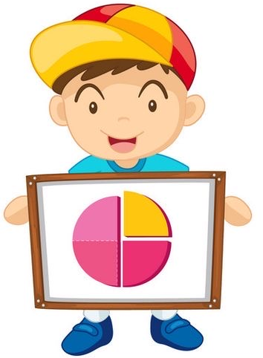

اختبار الفصل
الكــســور
الفصل الحادي عشر
ص ١٤٣
أجيب عن الأسئلة التالية :
✓
✗
٦
٢

Slide 2
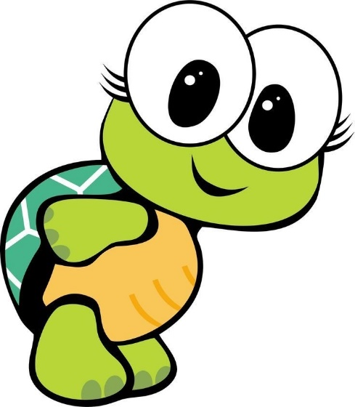

اختبار الفصل
الكــســور
الفصل الحادي عشر
ص ١٤٣
أجيب عن الأسئلة التالية :
$$\frac{١}{٤}$$
٢٤ طالب

Slide 3

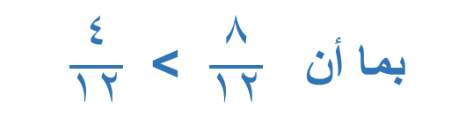
اختبار الفصل
الكــســور
الفصل الحادي عشر
ص ١٤٣
أجيب عن الأسئلة التالية :
بما أن $\frac{٨}{١٢}$ > $\frac{٤}{١٢}$
إذن الأسماك البرتقالية أكثر من السوداء

Slide 4
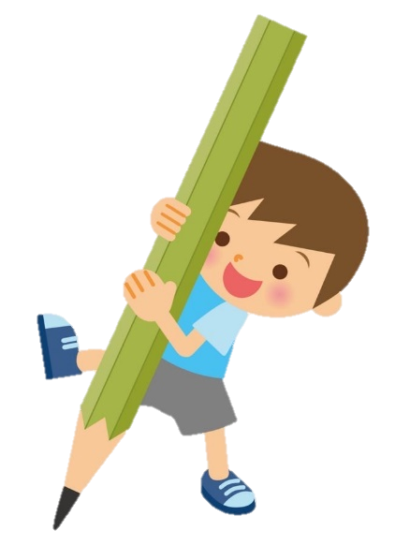
اختبار الفصل
الكــســور
الفصل الحادي عشر
ص ١٤٣
أجيب عن الأسئلة التالية :

Slide 5
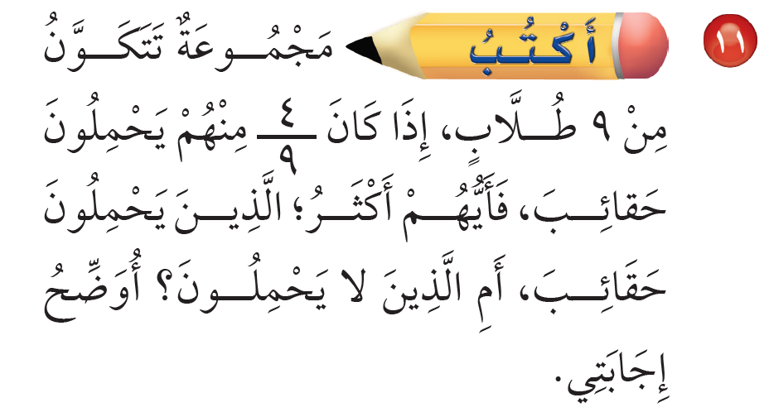
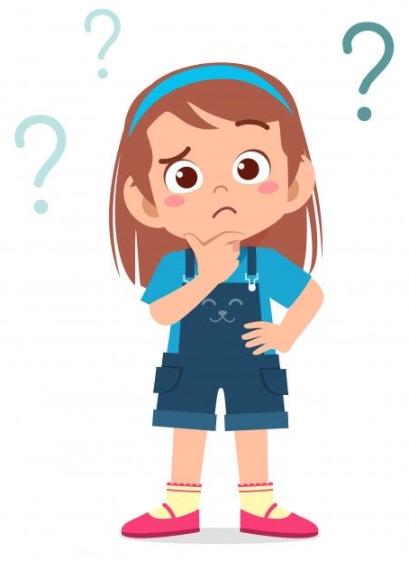
اختبار الفصل
الكــســور
الفصل الحادي عشر
ص ١٤٣
أجيب عن الأسئلة التالية :
الذين لا يحملون حقائب
لأن عددهم ٥ ، بينما عدد الذين يحملون حقائب ٤

